Slide 1

SAUVEGARDE
Matthieu BANACH Yannis MOKHTARI

Slide 2

Sommaire
Sauvegarde
Les enjeux de la sauvegarde
Les supports de sauvegardes
Avantages et inconvénients des supports de sauvegardes
Solution Logicielles
Avantage logiciel
Inconvénient logiciel
Technologie RAID
Méthode de sauvegarde
Avantages des méthodes de sauvegarde
Inconvénients des méthodes de sauvegarde
Sécurité des données sauvegardées
Les 5 bonnes pratiques

Slide 3
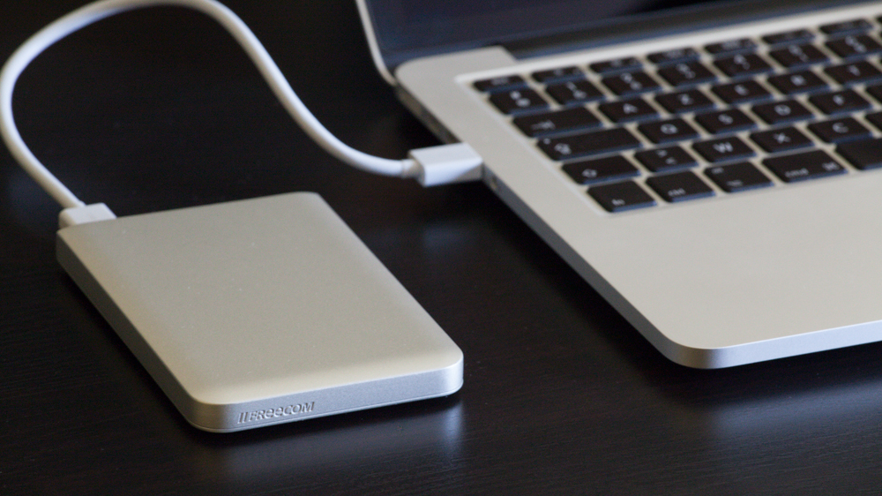
Sauvegarde
Une sauvegarde est une opération qui consiste à dupliquer/copier et à mettre en sécurité les données inclus dans un SI (système informatique).

Slide 4
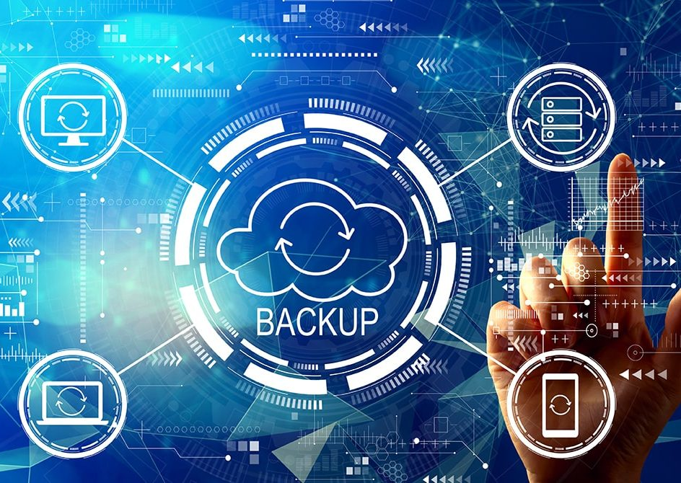
Les enjeux de la sauvegarde
Protection des informations
Rétention légale ou réglementaire
Prévention des risques
Reprise de l'activité en cas d'incident ou de malveillance

Slide 5
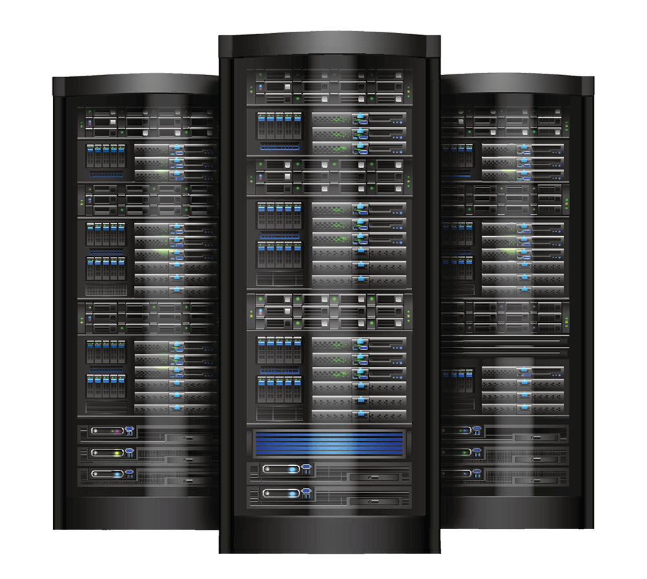
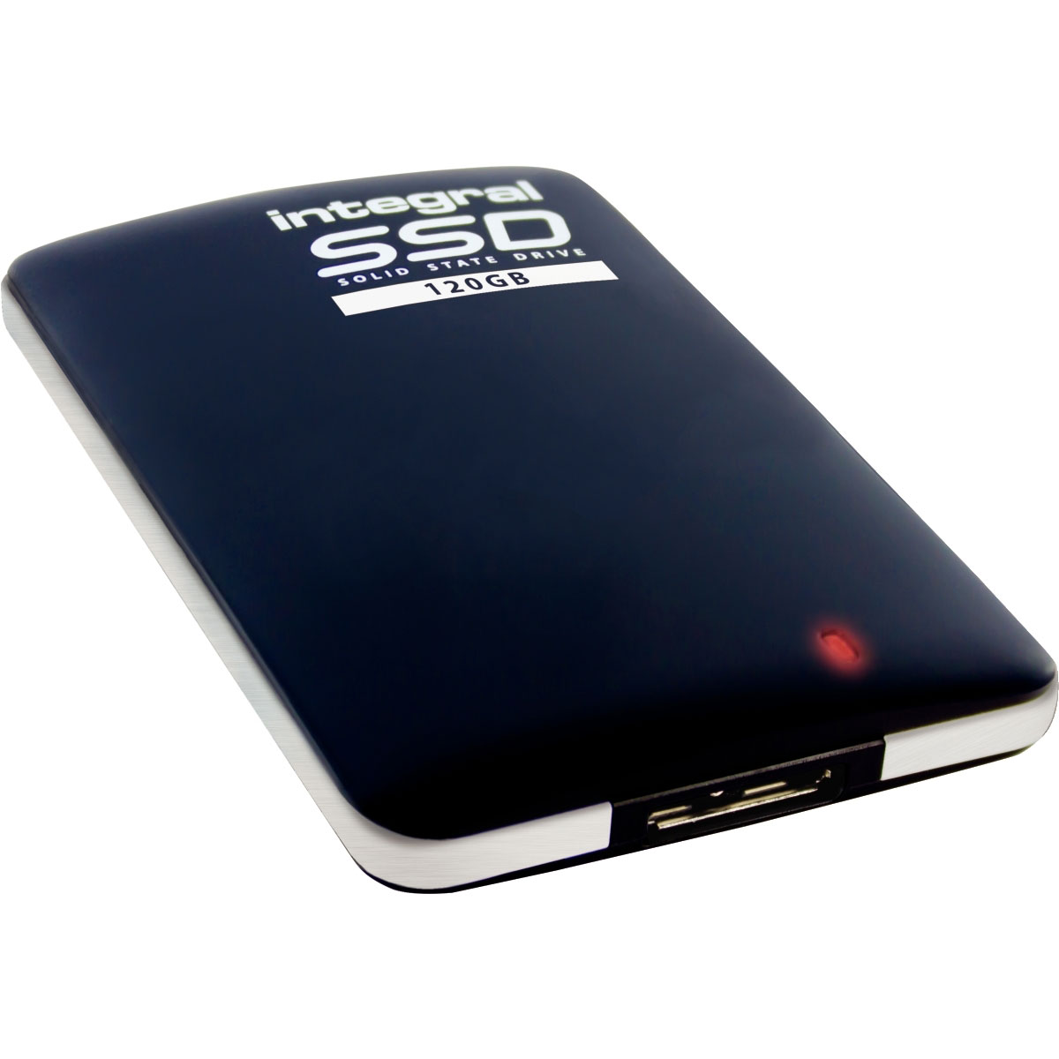
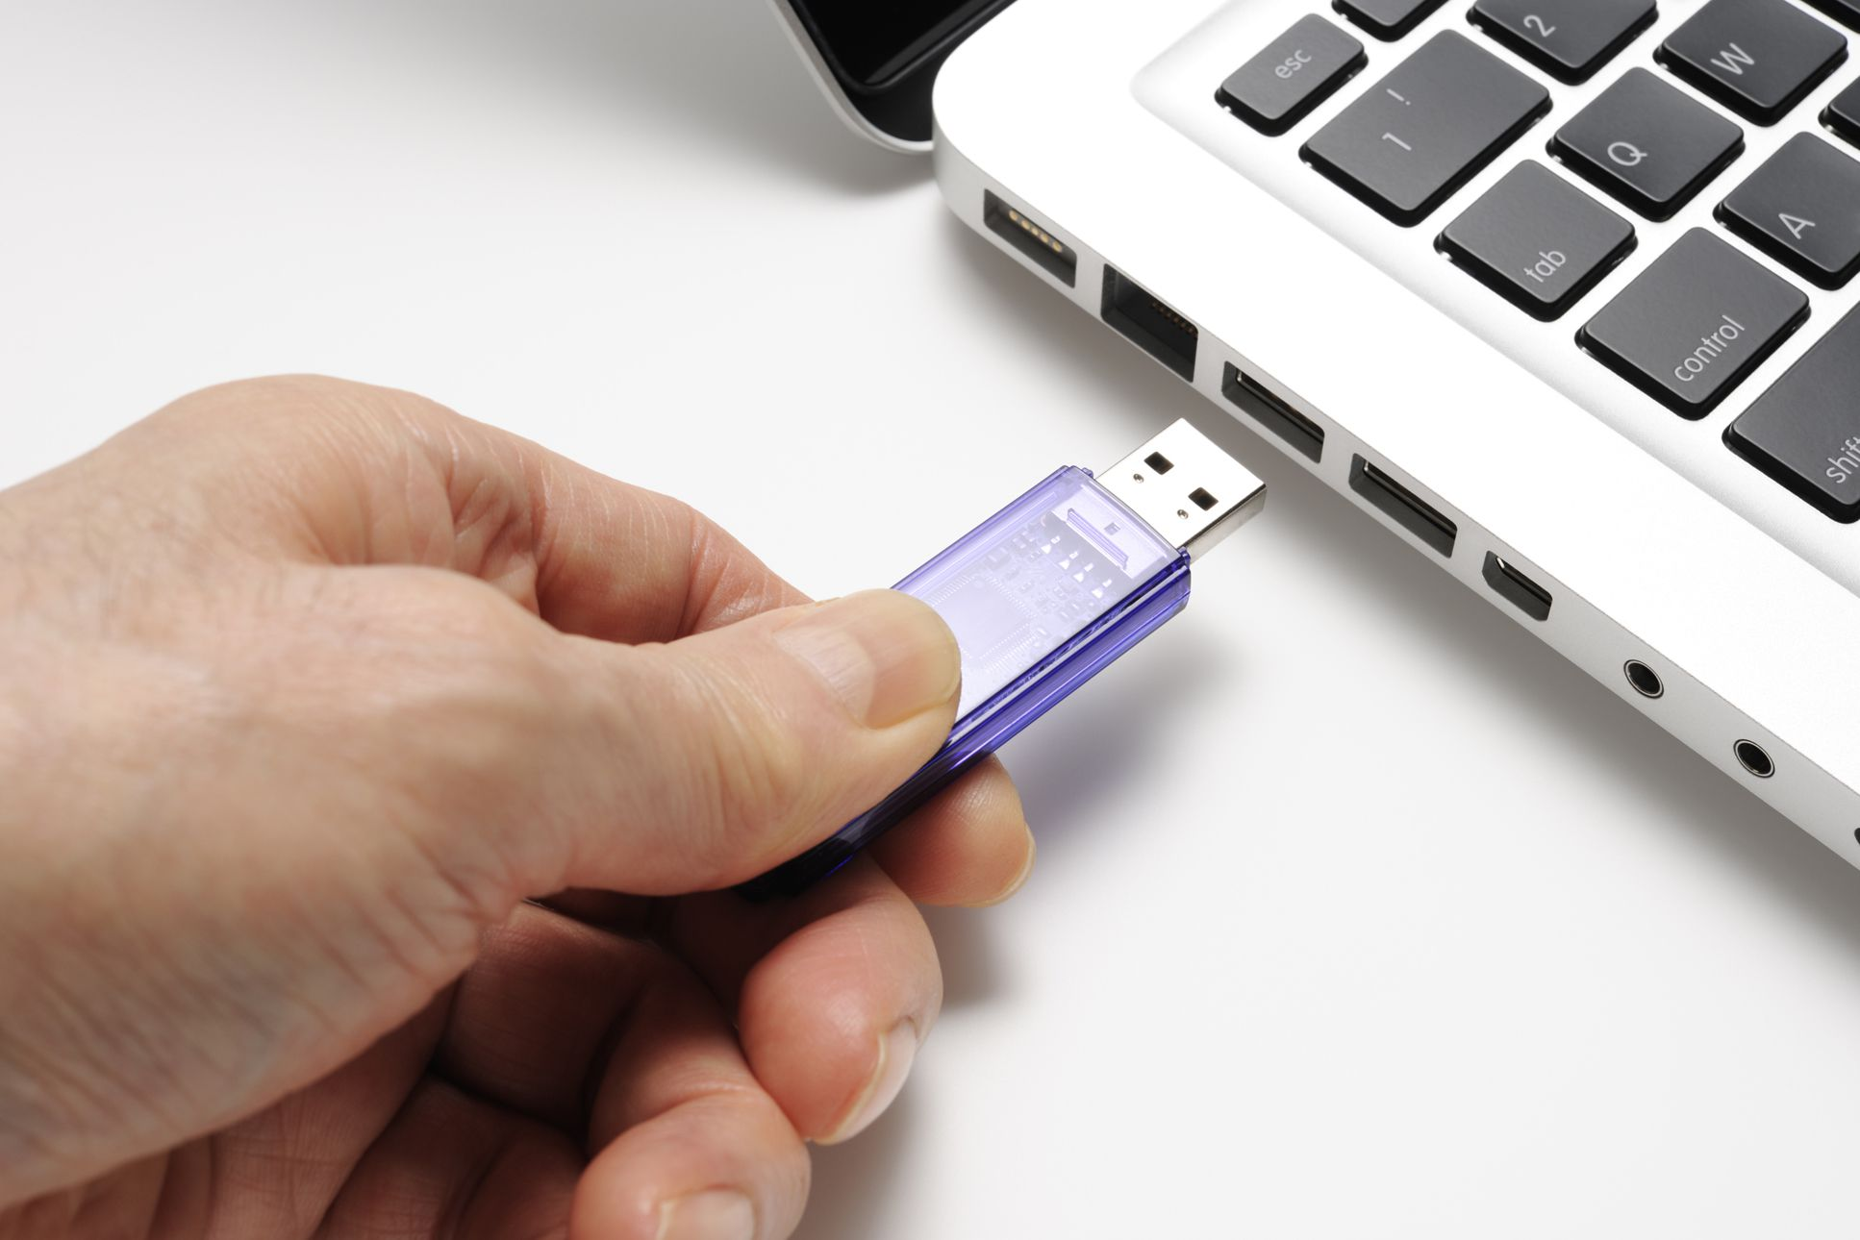
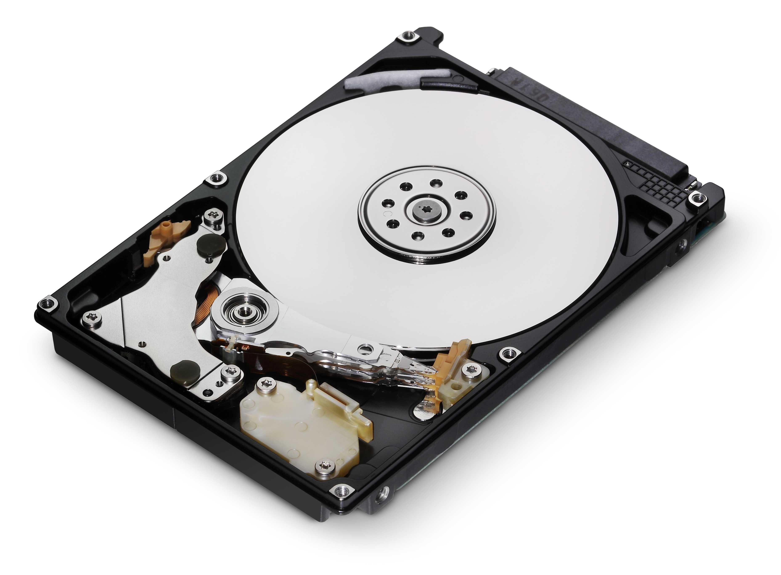
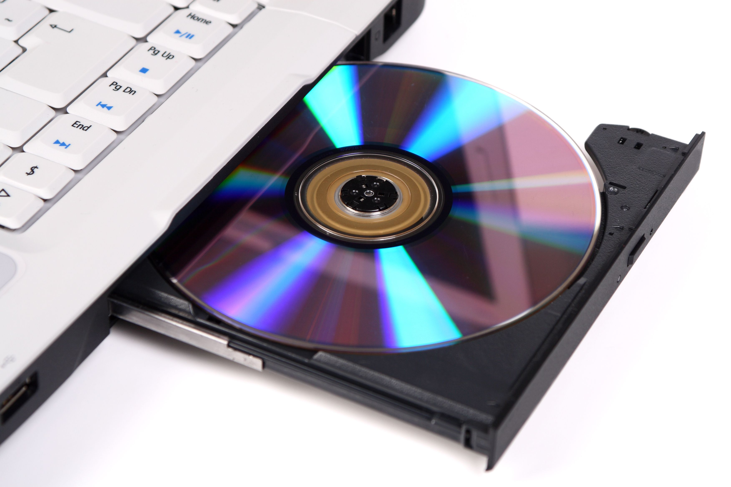
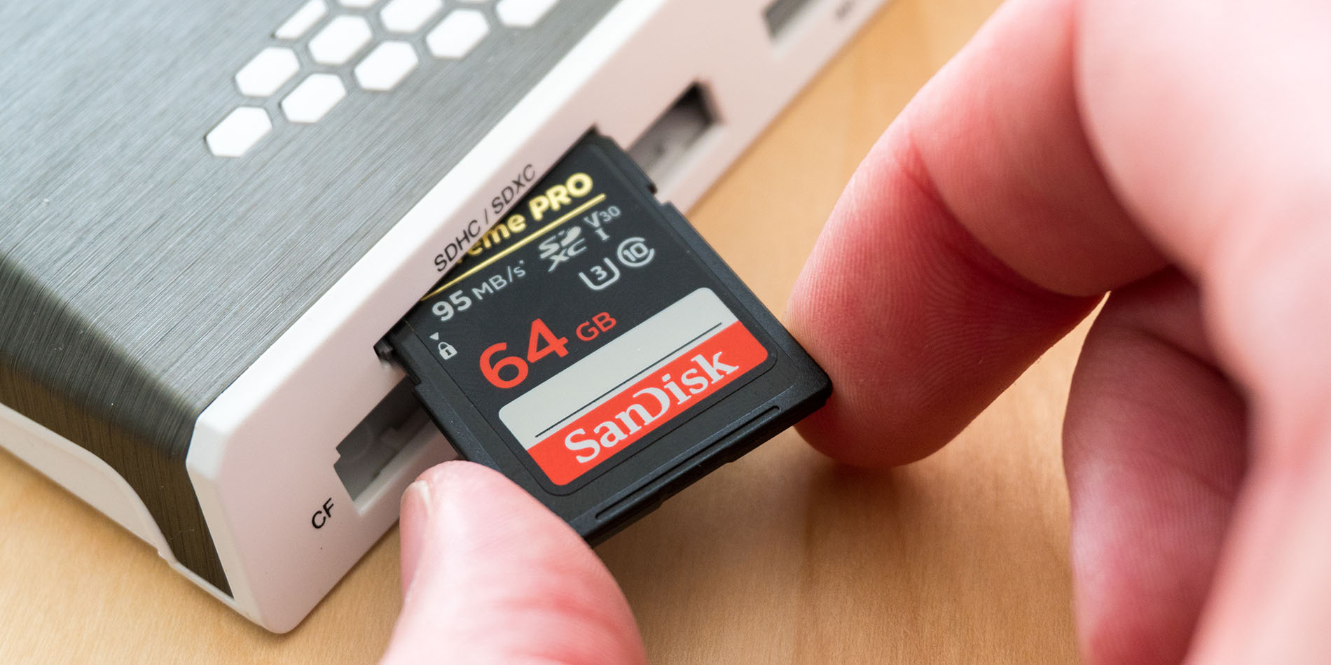

Les supports de sauvegarde
Disque dur HDD
Disque dur SSD
Clé USB
Serveur
CD/DVD
Carte mémoire
Cloud

Slide 6
Avantages et inconvénients des supports de sauvegardes
 | Avantages | Inconvénients
Disque dur HDD | * Forte capacité * Pas chère * Longue durée de vie | * Risque de panne matériel * Bruit * Performance faible
Disque dur SSD | * Bonne performance * Peu encombrement * Pas de bruit | * Prix élevé * Courte durée de vie * Sensibilité de choc électrique
Clé USB | * Léger * Stocke une grande quantité de données | * Virus/malwares * Courte durée de vie * Sensibilité de choc électrique
Serveur | * Sauvegarde de données * Centralisation des ressources * Sécurité renforcée | * Coût élevé * Panne matérielles * Dépendance fournisseurs
CD/DVD | *Stocker divers types de données en plus de l'audio | * Fragile * Stockage faible
Carte mémoire | * Léger * Grande capacité de stockage * Facile de transport | * Lecture/écriture faible * durée de vie * sensibilité aux chocs
Cloud | * Perte faible * Accès en temps en réel | * Données consultables * Éditable, duplicable, publiable... * stockages limités * internet requis

Slide 7

Solution Logicielles - Veeam Backup & Replication - Acronis True Image - Backup Exec - Carbonite - Backblaze - Duplicati

Slide 8
Avantage logiciel
1. Veeam Backup & Replication :
Prise en charge des environnements virtuels et physiques.
réplication
stockage cloud.
2. Acronis True Image :
Sauvegarde hybride
Protection des données
Cloud
3. Backup Exec :
Gestion des sauvegardes
Déduplication.
4. Carbonite :
Stockage illimité dans le cloud pour un abonnement
Sauvegarde automatique
Restauration rapide des fichiers et des dossiers depuis le cloud.
5. Backblaze :
Stockage illimité dans le cloud pour un abonnement fixe.
Sauvegarde automatique
Restauration facile depuis le cloud via une interface conviviale.
6. Duplicati :
Open source
Cloud
Cryptage

Slide 9
Inconvénient logiciel
1. Veeam Backup & Replication :
Coût élevé
Peu nécessiter une configuration et une maintenance complexes
2. Acronis True Image :
Problèmes de performances et de stabilité.
Fonctionnalités compliquées pour les utilisateurs novices.
3. Backup Exec :
Coût élevé.
Interface complexe pour les nouveaux utilisateurs.
4. Carbonite :
Plans d'abonnement coûteux pour les grandes quantités de données.
Fonctionnalités sauvegardes limitées.
5. Backblaze :
Vitesse de téléchargement lentes.
Options limitées pour les utilisateurs avancés.
6. Duplicati :
Support technique limité

Slide 10
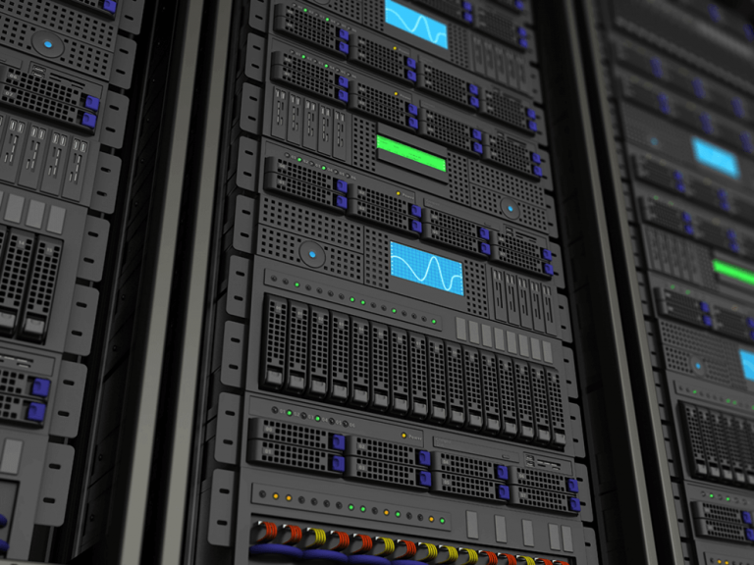
Technologie RAID
RAID : Redundant Arrays of Inexpensive Disks
regroupement redondant de disques peu onéreux
Site explicative :
https://www.aidewindows.net/sauvegarde2.php#raid

Slide 11
Versions du RAID
 | avantage | disques | principe de fonctionnement
RAID 0 | rapidité | 2 | Les données sont écrites par moitié sur chaque disque = rapidité Si un disque lâche, toutes les données sont perdues.
RAID 1 | sécurité | 2 | Les données sont écrites sur les deux disques en même temps. Si un disque lâche, les données sont sur l'autre disque.
RAID 5 |  | 3 ou plus | Les données sont réparties sur les 3 (ou plusieurs) disques. Si un disque lâche, un calcul de parité permet de retrouver les données sur les disques restants.

Slide 12
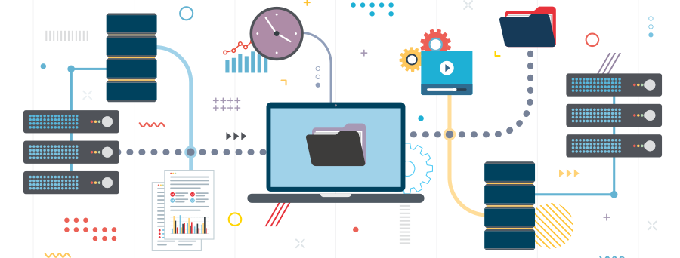
Méthode de sauvegarde
5 méthodes de sauvegarde
Site, Cloud, Hybride , Incrémentielle, Complète

Slide 13
Avantage des méthodes de sauvegarde
Site
Stockage local (disques durs, serveurs locaux).
Facile à gérer.
Risque de perte locale.
Cloud
Stockage distant
Redondance et accessibilité accrues.
Dépendance externe.
Hybride
Combinaison de sauvegardes locales et cloud.
Rapidité locale, sécurité du cloud.
Configuration complexe.
Incrémentielle
Sauvegarde des données modifiées depuis la dernière sauvegarde.
Économie de temps et d'espace.
Restauration progressive.
Complète
Sauvegarde de toutes les données
Restauration complète rapide.
Plus de temps et d'espace.

Slide 14
Inconvénients des méthodes de sauvegarde
Site
Risque de perte en cas de sinistre local (incendie, vol).
Nécessite des ressources physiques
Une gestion régulière.
Cloud
Dépendance aux fournisseurs de services cloud.
Risque de violation de la confidentialité des données.
Hybride
Configuration et gestion complexes.
Dépendance à la fois aux infrastructures locales et cloud.
Incrémentielle
Restauration progressive
Restauration lente et longue
Complète
Temps plus long
Volume de données grande

Slide 15


Sécurité des données sauvegardées
Ensemble des moyens mis en œuvre pour empêcher la corruption des données
5 bonnes pratiques
Site source :
https://www.cybermalveillance.gouv.fr/tous-nos-contenus/actualites/sauvegarde-des-donnees-numeriques

Slide 16
Les 5 bonnes pratiques
Bonne pratique n°1 : Déconnecter les systèmes de stockage du réseau
Bonne pratique n°2 : Protéger les dispositifs de sauvegarde
Bonne pratique n°3 : Protéger les données sauvegardées
Bonne pratique n°4 : Tester les sauvegardes et remplacer les supports de sauvegarde obsolètes
Bonne pratique n°5 : Sauvegardez les logiciels essentiels à l’exploitation de vos données

